Slide 1
Bezpieczeństwo w sieci
Jan Olczak

Slide 2
Spis treści
1. Czy Internet jest bezpiecznym miejscem? 2. Przykłady niebezpiecznych stron: Strony pirackie 3. Przykłady niebezpiecznych stron: Fałszywe sklepy i oszustwa 4. Przykłady niebezpiecznych stron: Pornografia 5. Stalking 6. Hakerzy 7. Spam 8. Skrócone linki 9. Hejt 10. Jak się chronić?

Slide 3
Czy Internet jest bezpiecznym miejscem?
Internet może być wykorzystywany w wielu celach. Zarówno w tych dobrych, jak i złych. Można się wiele dowiedzieć korzystając z sieci. Jest wiele bezpiecznych stron z których korzystamy na co dzień, jest jednak równie dużo witryn, które próbują wykorzystać dane użytkownika, przejąć bądź zniszczyć jego komputer za pomocą wirusa.

Slide 4
Przykłady niebezpiecznych stron: Strony pirackie
Istnieje wiele stron, które oferują nielegalne pobieranie programów, filmów czy gier za darmo. Piractwo jest wielkim problemem w dzisiejszych czasach. Niektóre strony faktycznie mimo łamania prawa, pozwalają pobierać różne rzeczy bez większych problemów. Większość pirackich stron jest jednak stworzona tylko po to, by zainfekować komputer użytkownika.

Slide 5
Przykłady niebezpiecznych stron: Fałszywe sklepy i oszustwa
Niektóre sklepy w Internecie oferują sensacyjnie niskie ceny za ekskluzywne produkty. Część z nich to niestety fałszywe sklepy próbujące wyłudzić pieniądze od przekonanego klienta. Kupujący w większości przypadków nie dostaje przesyłki, bądź otrzymuje zupełnie inny, mniej wartościowy produkt. Oszustwa zdarzają się również na popularnych stronach aukcyjnych, które nie posiadają tak zwanego „Programu Ochrony Kupujących”, który mógłby umożliwić zwrot pieniędzy poszkodowanej osobie.

Slide 6
Przykłady niebezpiecznych stron: Pornografia
W Internecie pełno jest treści, które nie powinny trafić do osób poniżej 18 roku życia. Wiele z tych stron podczas pokazywania treści pornograficznej na komputerze instaluje programy szpiegowskie wszelkiego rodzaju. W ten sposób hakerzy mogą uzyskać dostęp do naszego systemu, wyłudzając dane i wgrywając szkodliwe oprogramowanie.

Slide 7
Stalking
Stalking, czyli prześladowanie w Internecie również jest dużym problemem, szczególnie u najmłodszych użytkowników. Wprowadzenie zbyt dużej ilości informacji o sobie na portalu społecznościowym może skutkować stalkingiem. Ofiary stalkingu mogą mieć kompleksy i z czasem nawet problemy psychiczne.

Slide 8
Hakerzy
W Internecie jest dużo osób, które próbują ukraść czyjeś dane, jednak tylko część z nich robi to w profesjonalny sposób. Takie osoby nazywamy hakerami. Znają oni wiele sposobów, jak ukraść dane użytkownika czy nawet przejąć całkowitą kontrolę na komputerze. Robią to za pomocą różnego rodzaju oprogramowania takich jak „Keyloggery”, które rejestrują wszystkie wciśnięte przyciski, co zdecydowanie ułatwia kradzież konta.

Slide 9
Spam
Za każdym razem, gdy wchodzimy na naszą skrzynkę mailową widzimy dziwne wiadomości od nieznanych firm bądź osób. Bardzo często zawierają one linki do przeróżnych stron. Takie wiadomości nazywamy spamem. W większości przypadków są to reklamy wszelakich firm. Zdarza się jednak, że wiadomość wygląda, jakby była wysłana z banku bądź od znanej nam osoby. Włamywacze liczą, że wejdziemy w załączony, zainfekowane plik, który da im kontrolę nad komputerem i danymi.

Slide 10
Skrócone linki
Skrócone linki używane są, by ułatwić zapamiętanie adresów stron internetowych. Ukrywają one jednak adresy witryn, do których prowadzą. Może to prowadzić do przekierowania na niebezpieczne dla użytkownika strony internetowe. Mogą to być przytoczone wcześniej niebezpieczne witryny.

Slide 11
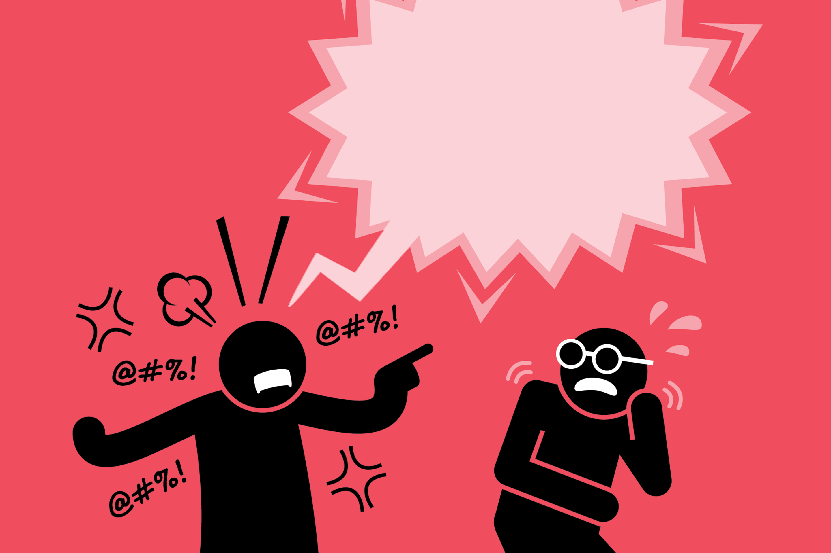
Hejt
Wiele osób w Internecie czuje się bardzo bezkarnie. Obrażają różnych ludzi nie zważając na uczucia innych użytkowników. Niestety prowadzi to do problemów osoby obrażanej. Może się ona poczuć niebezpiecznie. Może mieć to również swój udział w problemach psychicznych tejże osoby.

Slide 12
Jak się chronić?
Jest wiele sposobów by uniknąć problemów w sieci. Najpopularniejsze z nich to: - wstrzymywanie się od korzystania z pirackich stron, - kupowanie produktów tylko z zaufanych sklepów internetowych, - unikanie stron pornograficznych, - wstrzymanie się od publikowania swoich ważnych danych w sieci, - Uważanie na nieznane nam linki, - nie czuć się bezkarnym i uważać na to, co się pisze i mówi.

Slide 13
Koniec
Zdjęcia: Google Grafika

